Slide 1

AUDIÊNCIA PÚBLICA
SECRETARIA DE ASSUNTOS JURÍDICOS

Slide 2


PRECATÓRIOS
Art.100 Constituição Federal
Débitos oriundos de sentenças transitadas em julgado;
Pagamento – Precatórios apresentados até 1º de fevereiro devem ser pagos até o final do exercício seguinte, quando terão seus valores atualizados monetariamente.

Slide 3
PRECATÓRIOS PAGOS
ATÉ NOV.2025
R$ 8.255.220,06

Slide 4

RPV - Requisição de Pequeno Valor
Emenda Constitucional 37/2002
Prazo de pagamento - 60 dias para realizar o pagamento.
Atualizado pelo índice IPCA.

Slide 5
RPV’s PAGOS
RPV - CÍVEL
OFÍCIOS
593
R$ 324.734,61
RPV - TRABALHISTA
OFÍCIOS
82
R$ 633.654,90

Slide 6
OFÍCIOS
174
Ministério Público
Min. Público Federal
Tribunais de Justiça
Trib. De Contas/SP
Min. Público do Trabalho
Delegacia

Slide 7
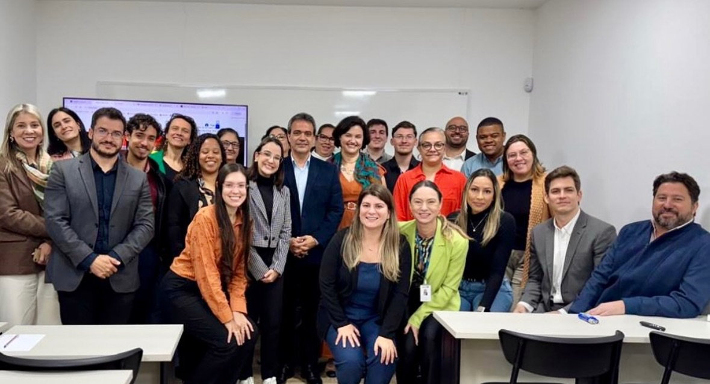
Curso de aprimoramento
Inovações Tecnológicas na Atuação Jurídica Municipal
16 de julho de 2025
Tema: Aplicação da Inteligência Artificial na Secretaria de Assuntos Jurídicos
23 de julho de 2025
Tema: Utilização e Aperfeiçoamento do Sistema E-Proc
ICDE - Instituto Central de Direito e Educação – Salto/SP
Ministrante: Prof. Dr. Romeu Bicalho

Slide 8
PROCON - SP
Responsável: Maria Cristina Pauly de Andrade
Endereço: Rua Itapiru, nº 983 (Atende Fácil) – Bela Vista, Salto/SP
E-mail: procon@salto.sp.gov.br (somente para dúvidas)
Atendimento: de segunda à quinta-feira, das 8h às 17h e às sextas-feiras, das 09h30 às 17h
PROCON DIGITAL - https://www.procon.sp.gov.br/procon-sp-digital/

Slide 9
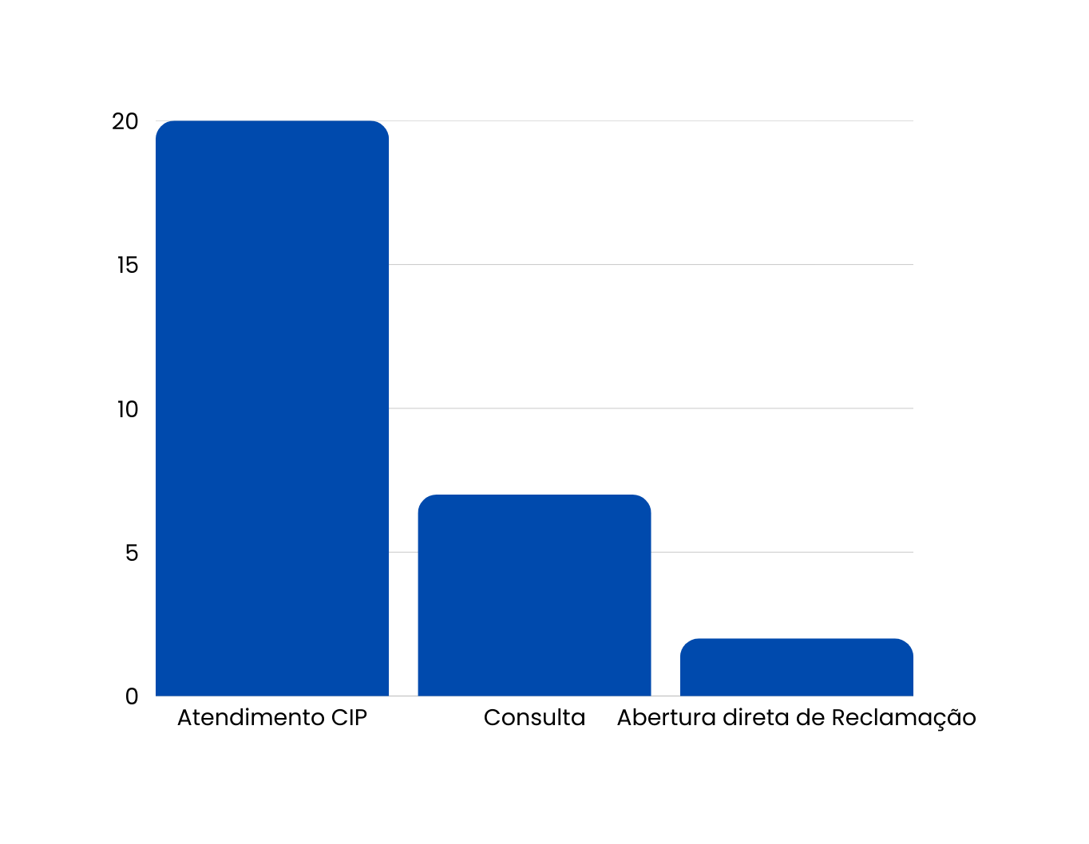
ATENDIMENTOS PROCON 2025
  * Atendimentos CIP – Carta de Informações Preliminares - 1127
  * Consultas - 356
  * Abertura direta de Reclamação - 108

Slide 10
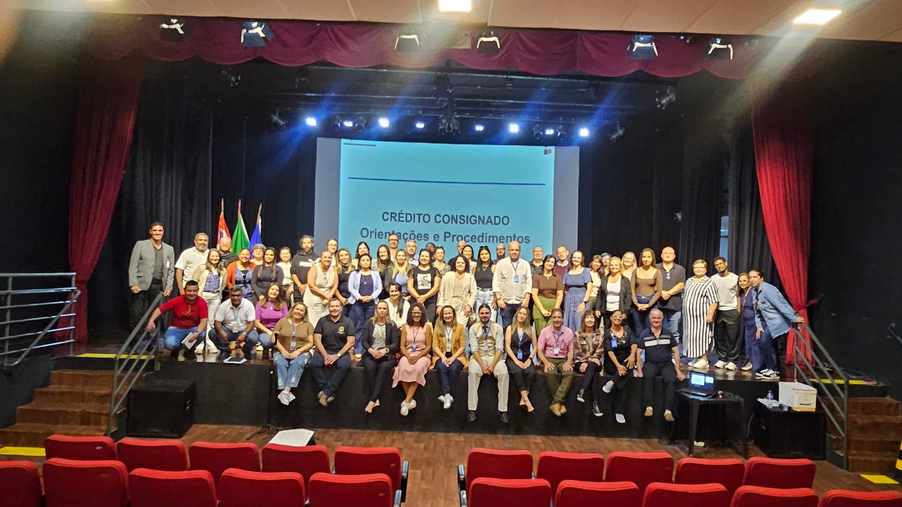
DEMANDAS PROCON 2025
PRINCIPAIS RECLAMAÇÕES
CAPACITAÇÃO
PROCON - SP
  80% - Instituições bancárias
  (empréstimos consignados e golpes)
- Equipe de atendimento
11/11 – Votorantim/SP
Capacitação oferecida pelo PROCON SP
Tema: crédito consignado
PROJETO COM O CRAS – IDOSOS - 2026
  Palestras educativas;
  Orientação sobre proteção de dados pessoais;
  Esclarecimentos de dúvidas em geral;

Slide 11
Obrigada!
Pamela Guedes de Lima
Secretária de Assuntos Jurídicos - SAJ

